Slide 1



Програмна система адміністрування та онлайн-замовлення лікарських засобів
Виконав: Петренко Кирило Сергійович ПЗПІ-22-8
Керівник: ст.викл. каф. ПІ Олександр ОЛІЙНИК
__ червня 2025

Slide 2
Мета роботи
Метою розробки є проєктування та реалізація інформаційної системи, яка складається з двох частин: десктопного додатку для адміністраторів аптеки та вебсайту для клієнтів, що дозволяє ефективно управляти товарами, контролювати залишки на складі, переглядати історію продажів і забезпечувати зручне оформлення замовлень
Актуальність роботи: У сучасних умовах особливо важливо забезпечити зручний доступ до лікарських засобів онлайн. Більшість наявних рішень мають недоліки, тому виникає потреба у створенні ефективної та доступної інформаційної системи для аптек.
2

Slide 3
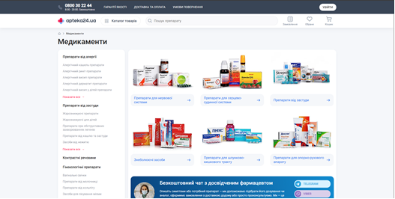
Аналіз проблеми (аналіз існуючих рішень)
Apteka24 — це онлайн-аптека з широким асортиментом медикаментів, яка пропонує доставку по всій Україні та зручний інтерфейс для замовлень
Серед недоліків можна виділити відсутність пошуку за діючою речовиною або терапевтичною дією – функції, яка може бути корисною при пошуку дешевших аналогів
3

Slide 4
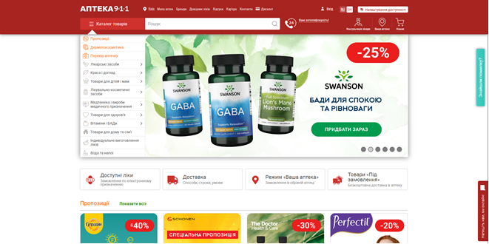
Аналіз проблеми (аналіз існуючих рішень)
Apteka911 — сервіс для пошуку й замовлення ліків онлайн, що також надає інформацію про наявність товарів у фізичних аптеках-партнерах
До недоліків можна віднести дещо перевантажений інтерфейс – новим користувачам іноді важко зорієнтуватися у функціоналі без додаткової навігації
4

Slide 5
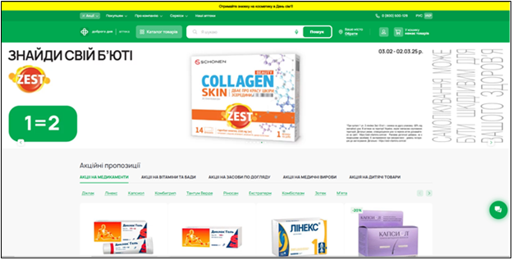
Аналіз проблеми (аналіз існуючих рішень)
ADD.UA — популярна інтернет-аптека, яка спеціалізується на продажу лікарських засобів, товарів для здоров’я та медичної техніки з доставкою по Україні
Недоліком можна назвати доволі повільну роботу сайту у години пік та часті повідомлення про тимчасову відсутність товару, який ще відображається як доступний
5

Slide 6
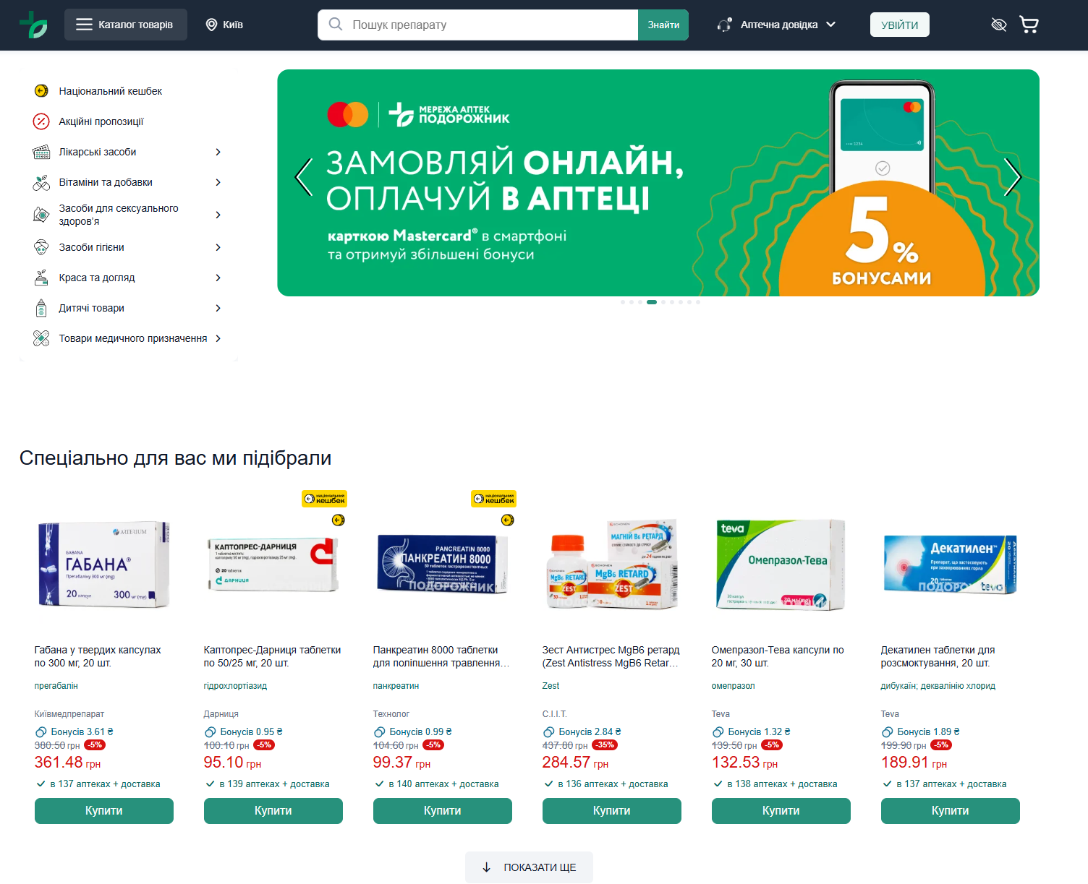
Аналіз проблеми (аналіз існуючих рішень)
Podorozhnyk.ua — офіційний сайт аптечної мережі «Подорожник», що надає змогу онлайн-перегляду асортименту та попереднього замовлення ліків
Серед недоліків варто зазначити обмеженість функцій для незареєстрованих користувачів — без входу частина даних недоступна. Також немає підтримки прямої доставки через сайт, лише бронювання з подальшим самовивозом
6

Slide 7
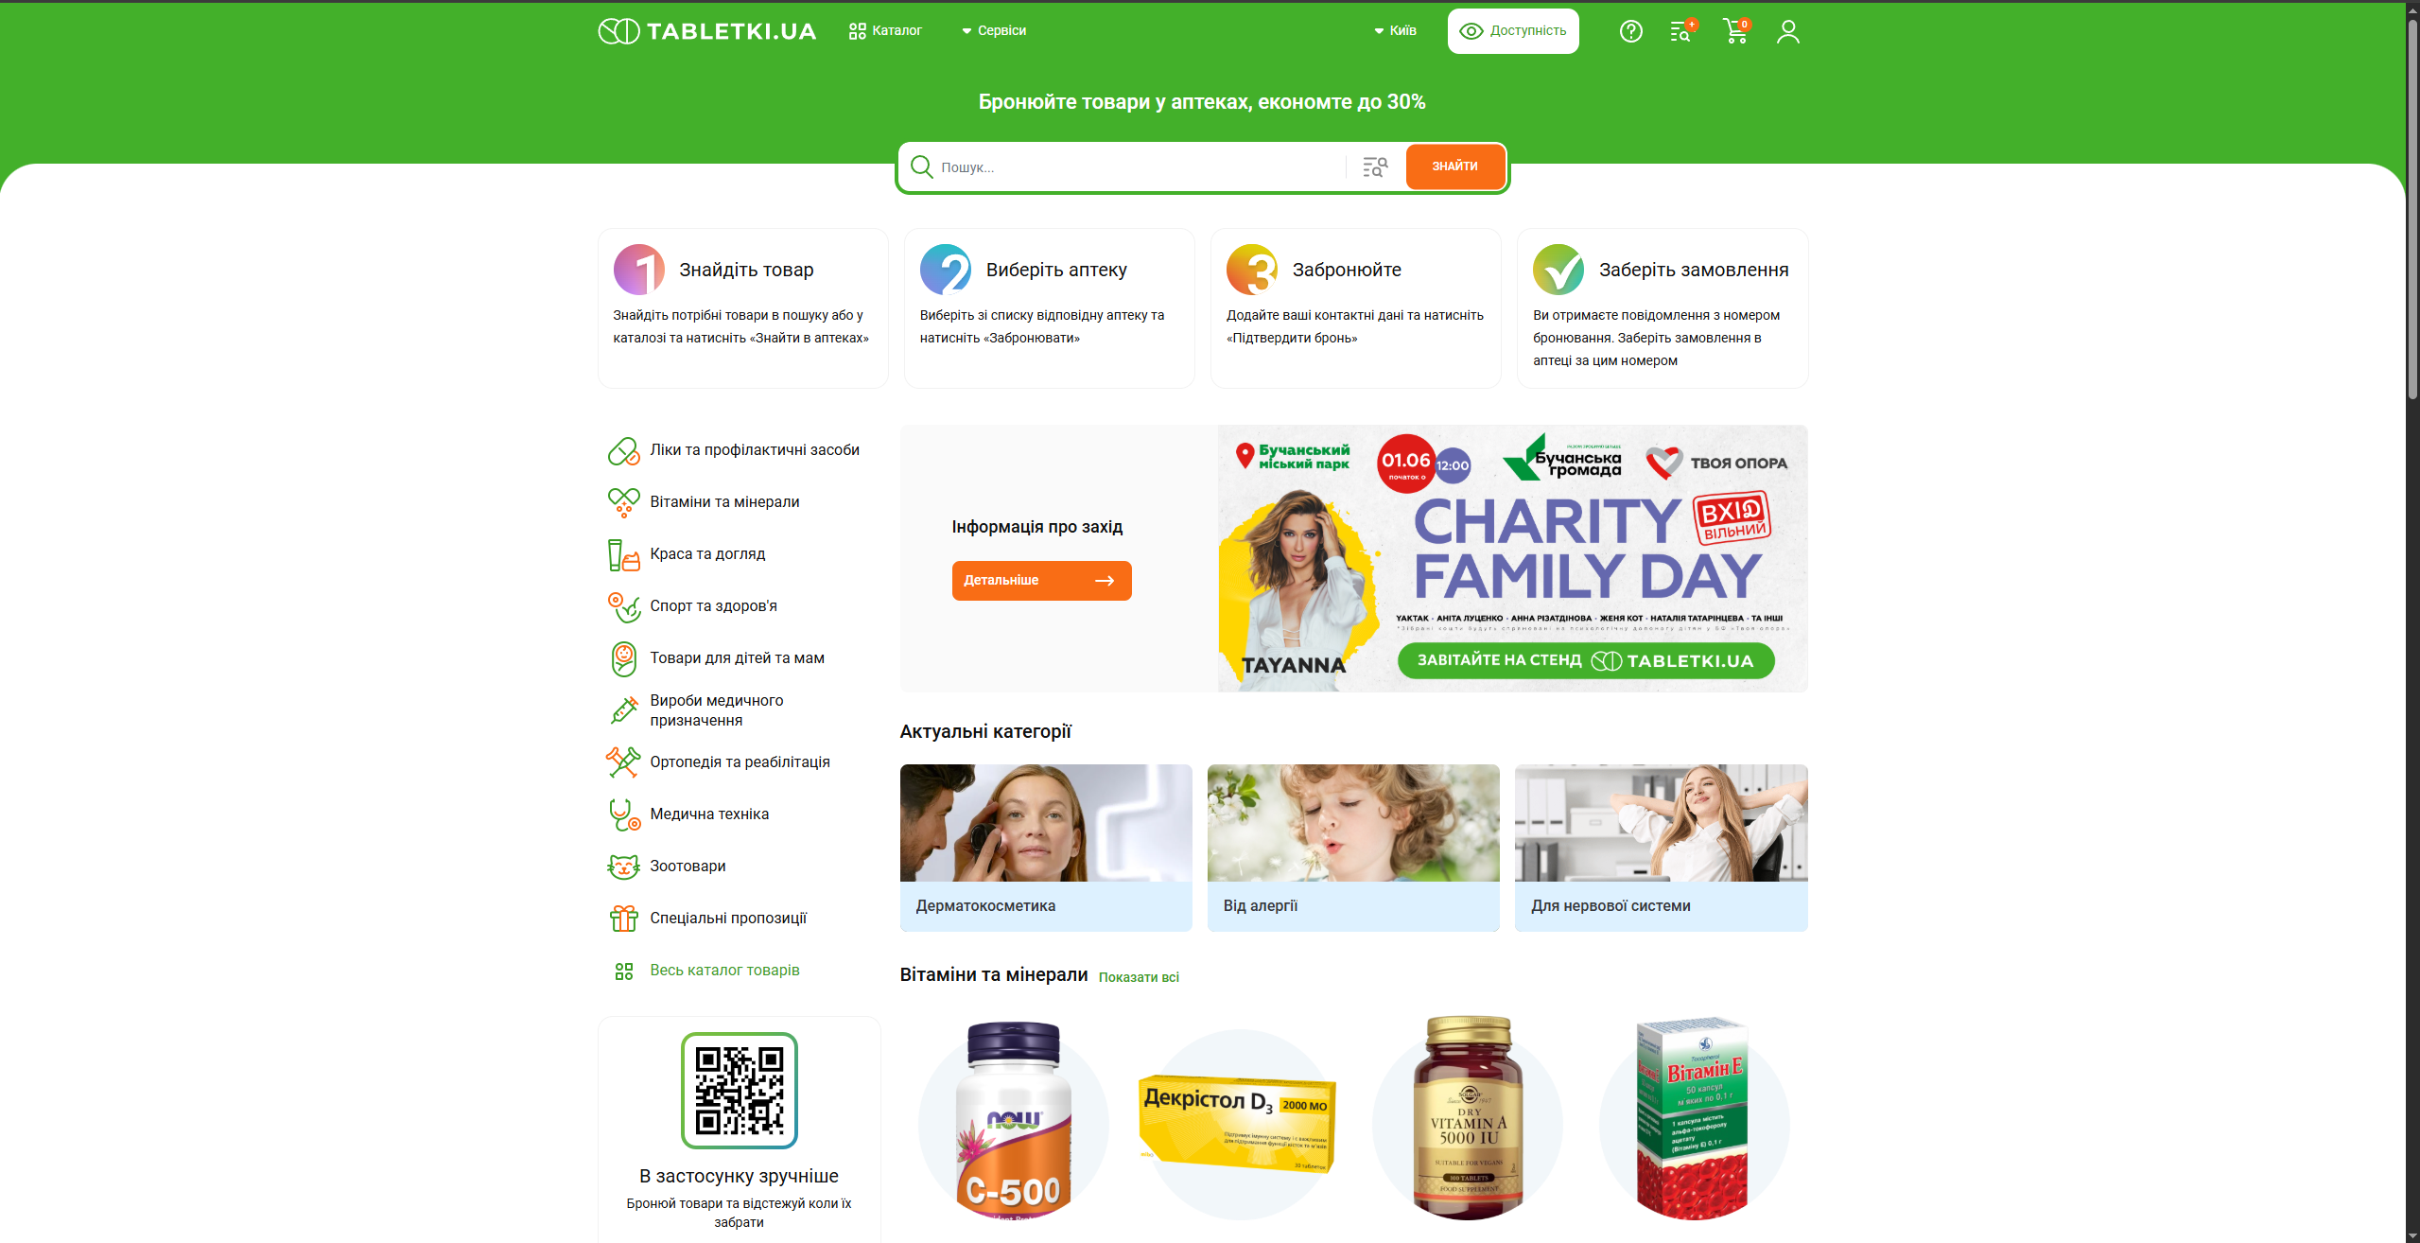
Аналіз проблеми (аналіз існуючих рішень)
Tabletki.ua — великий агрегатор цін та наявності медикаментів у різних аптеках України. Сервіс не є аптекою, але надає користувачам потужний інструмент для порівняння вартості та наявності лікарських засобів у сотнях аптек.
Проте сайт не підтримує оформлення замовлення напряму. Користувач перенаправляється на сайти аптек-партнерів, де вже здійснюється купівля або бронювання
7

Slide 8
Постановка задачі та опис системи
Формулювання проблеми: Існуючі онлайн-аптеки часто мають складний інтерфейс, обмежені функції для клієнтів та адміністраторів, а також не забезпечують актуальної інформації про наявність товарів
Опис очікуваних результатів: Розробка інформаційної системи, що забезпечує: – зручний інтерфейс для клієнтів і адміністраторів; – управління товарами, замовленнями, звітами та статистикою; – автоматичне повідомлення клієнтів про наявність товарів.
8

Slide 9




Вибір технологій розробки
Технологічний стек PharmacyGo: Мова програмування: C# — для створення безпечних та масштабованих застосунків.
Фреймворк: ASP.NET Core — підтримка MVC, REST API, інтеграція з базами даних.
Середовище розробки: Visual Studio 2022 — для зручної розробки та деплойменту.
База даних: Microsoft SQL Server на Azure — централізоване та надійне зберігання даних.
Архітектура: - вебінтерфейс для клієнтів (ASP.NET Core MVC); - десктопний клієнт для співробітників (WinForms).
9

Slide 10
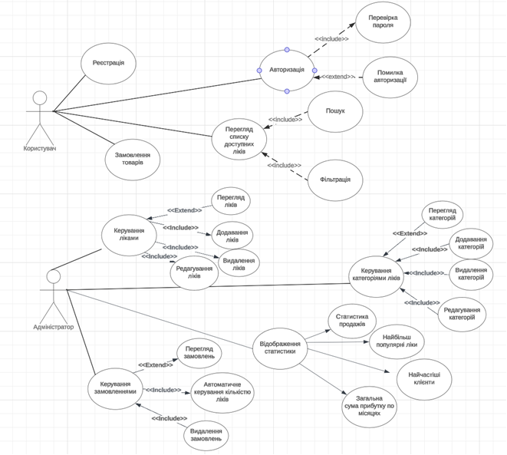
Архітектура створенного програмного забезпечення. Use-case діаграма
10

Slide 11
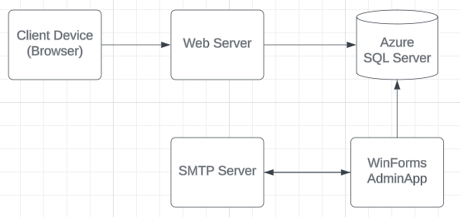
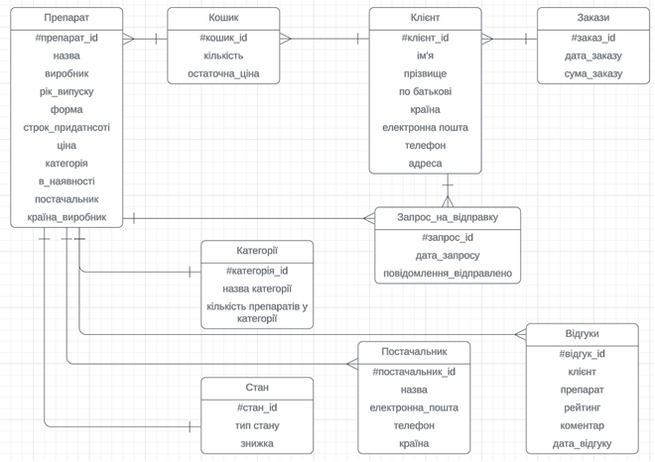
Архітектура створенного програмного забезпечення. Діаграма розгортання та ER діаграма
База даних складається з наступних таблиць: Препарат — зберігає інформацію про лікарські засоби; Категорії — містить категорії препаратів; Стан — визначає умови зберігання ліків; Клієнт — зберігає дані клієнтів; Кошик — відстежує товари у кошику користувачів; Закази — фіксує оформлені замовлення; Відгуки — зберігає відгуки клієнтів про препарати; Постачальники — містить інформацію про постачальників; Запрос_на_відправку — фіксує запити на повідомлення про наявність товару.
11

Slide 12
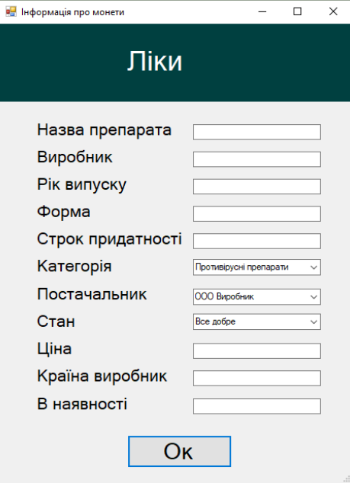
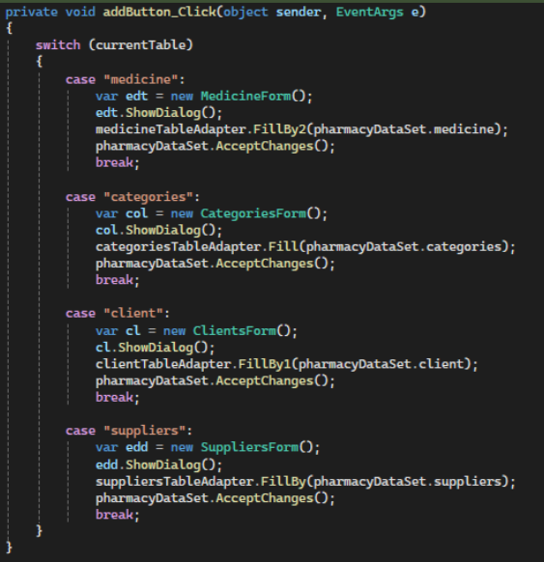
Приклад реалізації: функціонал додавання нової інформації адміністратором
12

Slide 13
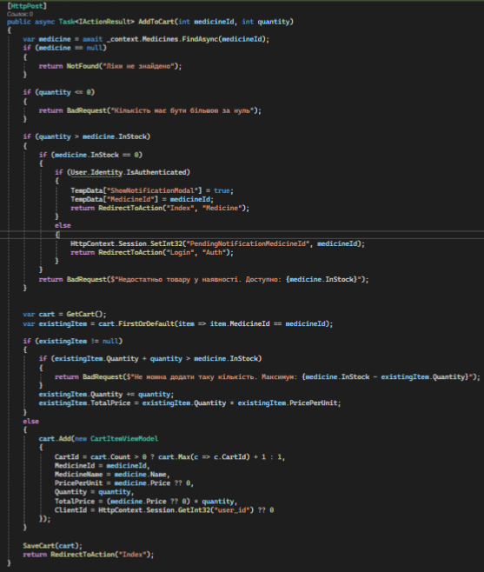
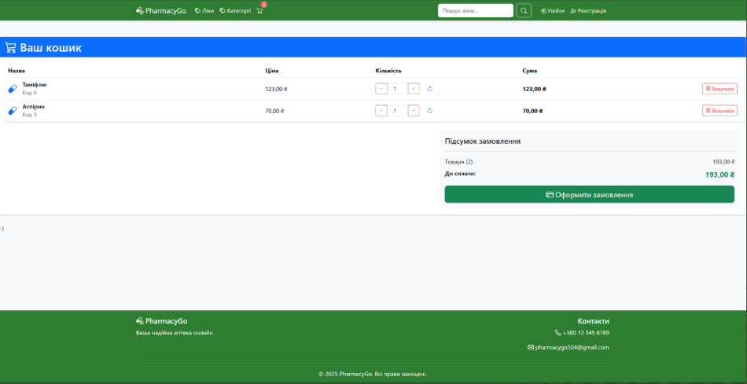
Приклад реалізації: функціонал додавання товарів у кошик
13

Slide 14
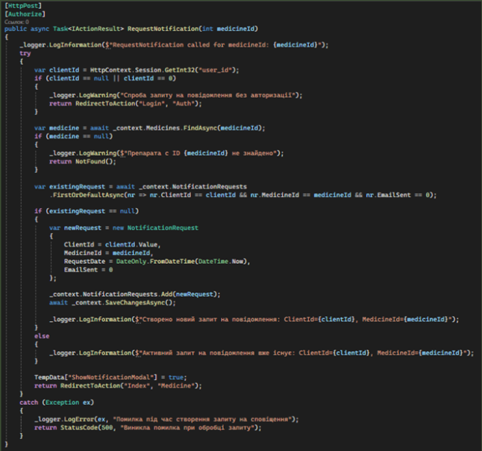
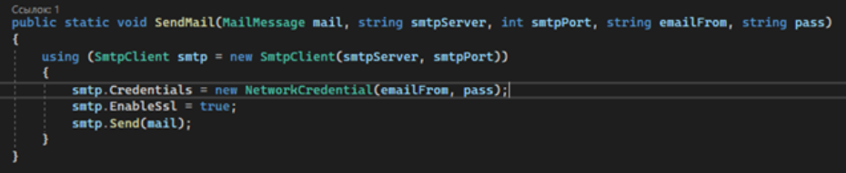
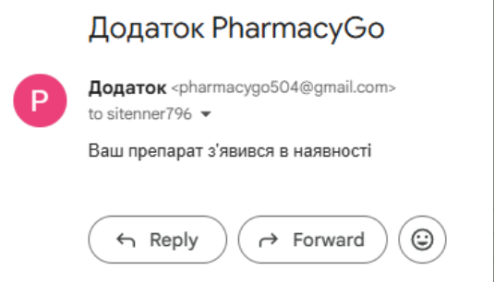
Приклад реалізації: функціонал зберігання запису та надсилання сповіщення клієнту
14

Slide 15
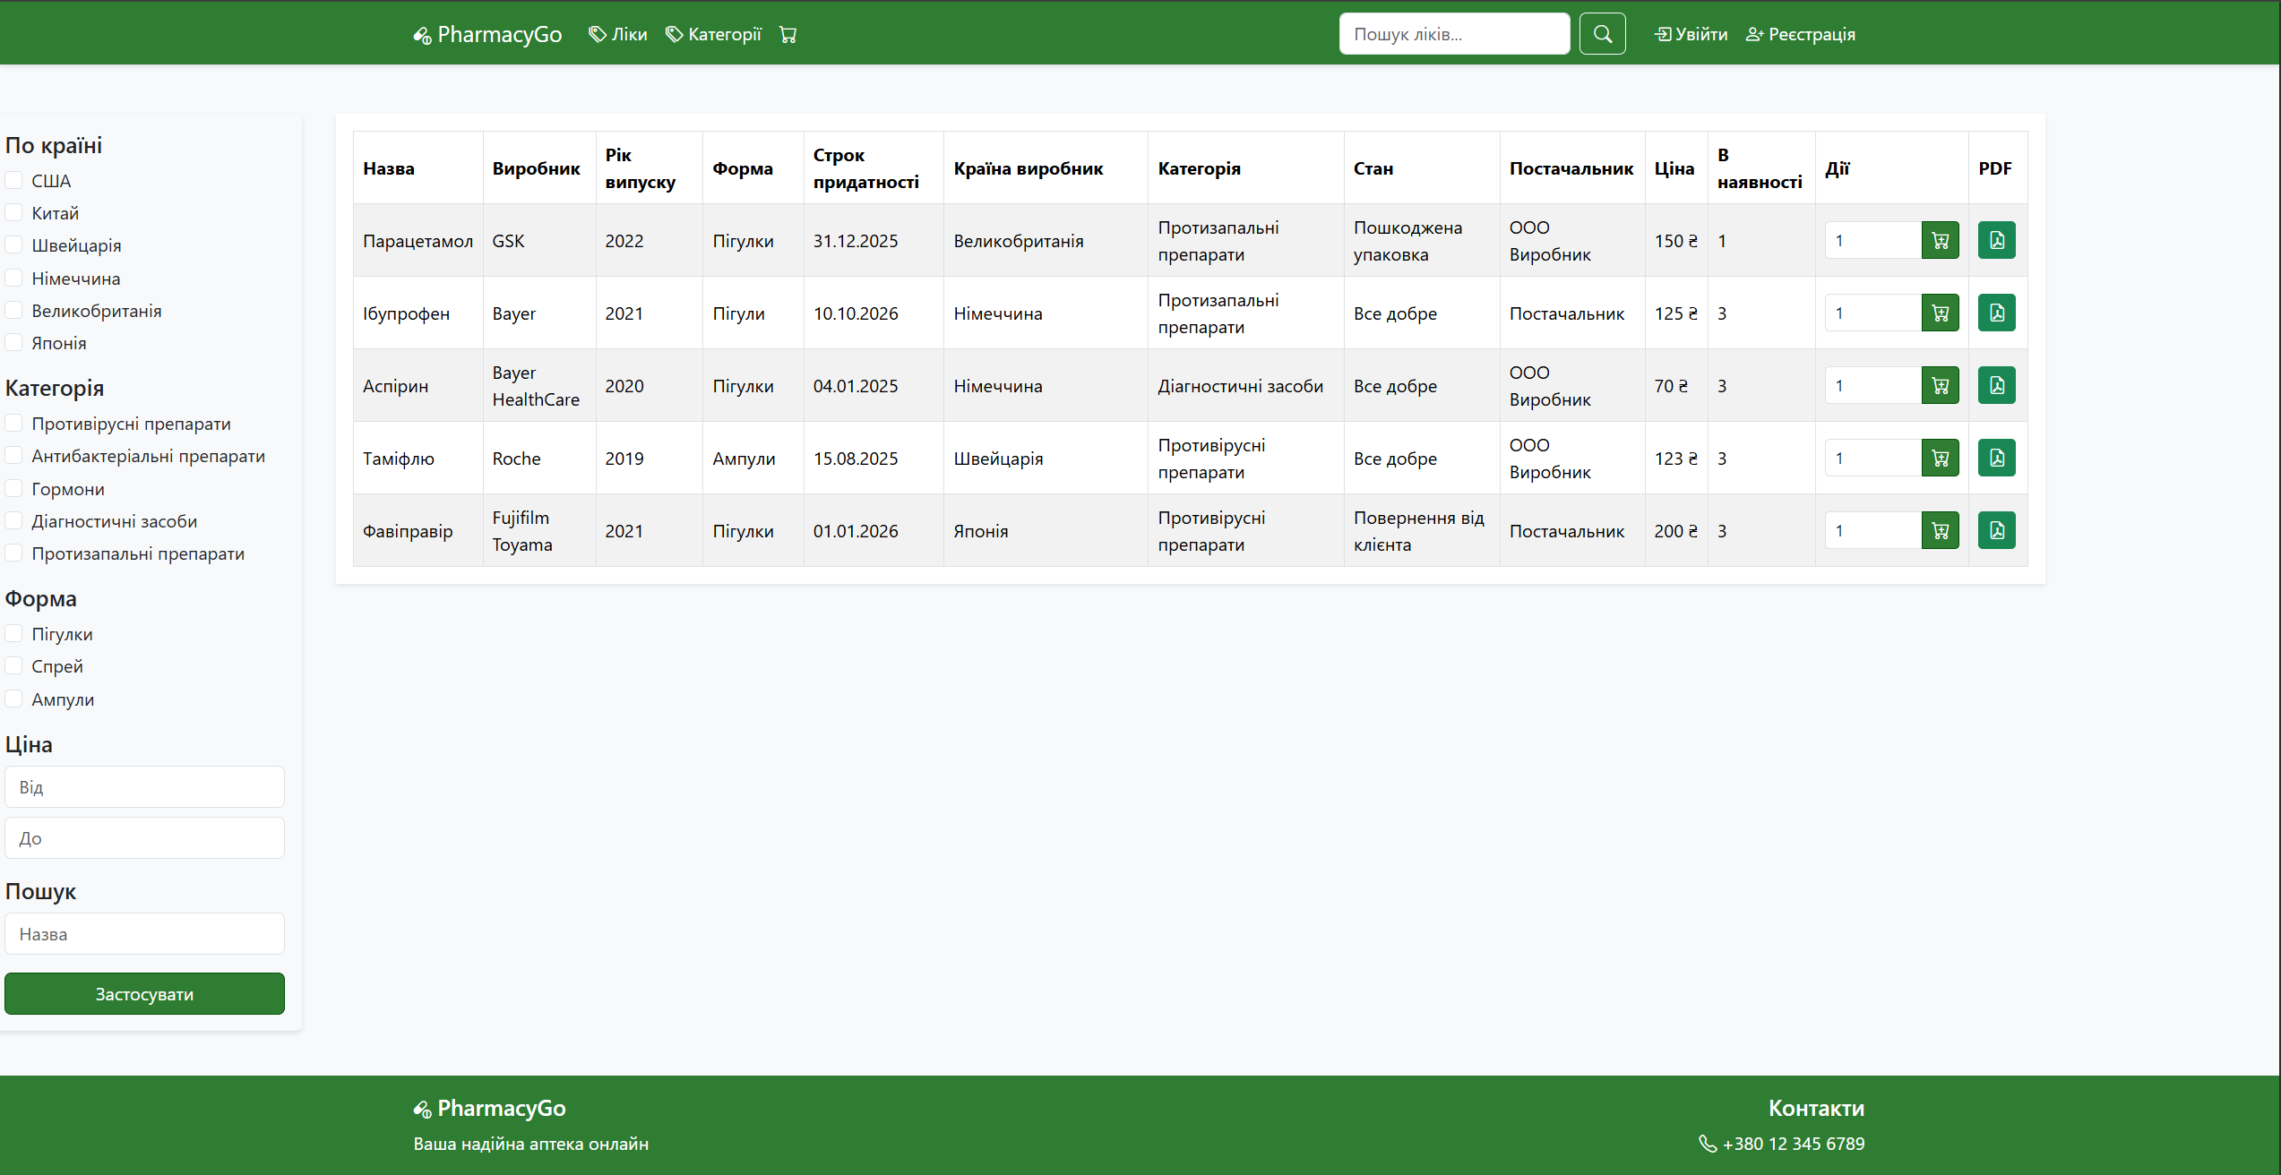
Інтерфейс користувача Головне вікно веб-додатку
15

Slide 16
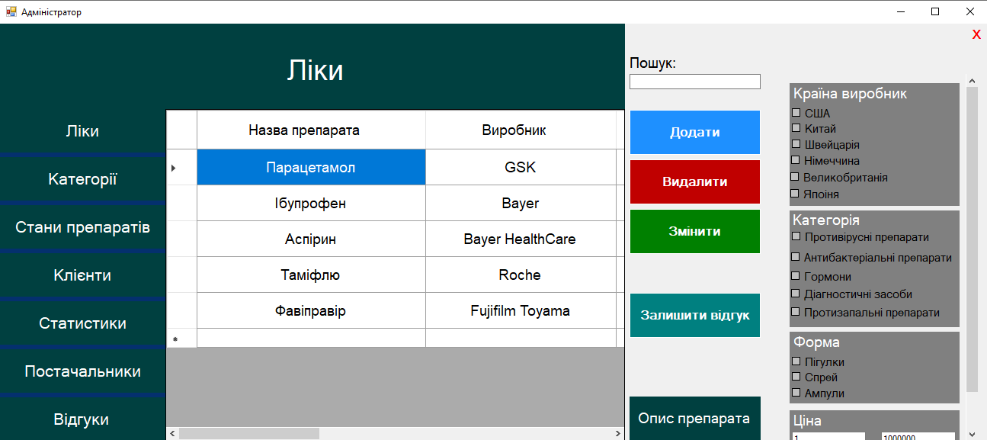
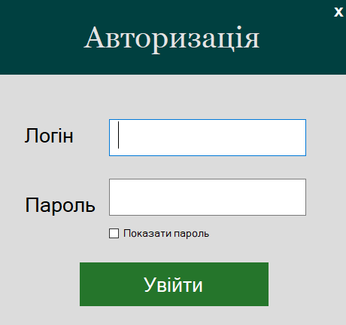
Інтерфейс користувача Форма авторизації та головне вікно панелі адміністратора
16

Slide 17
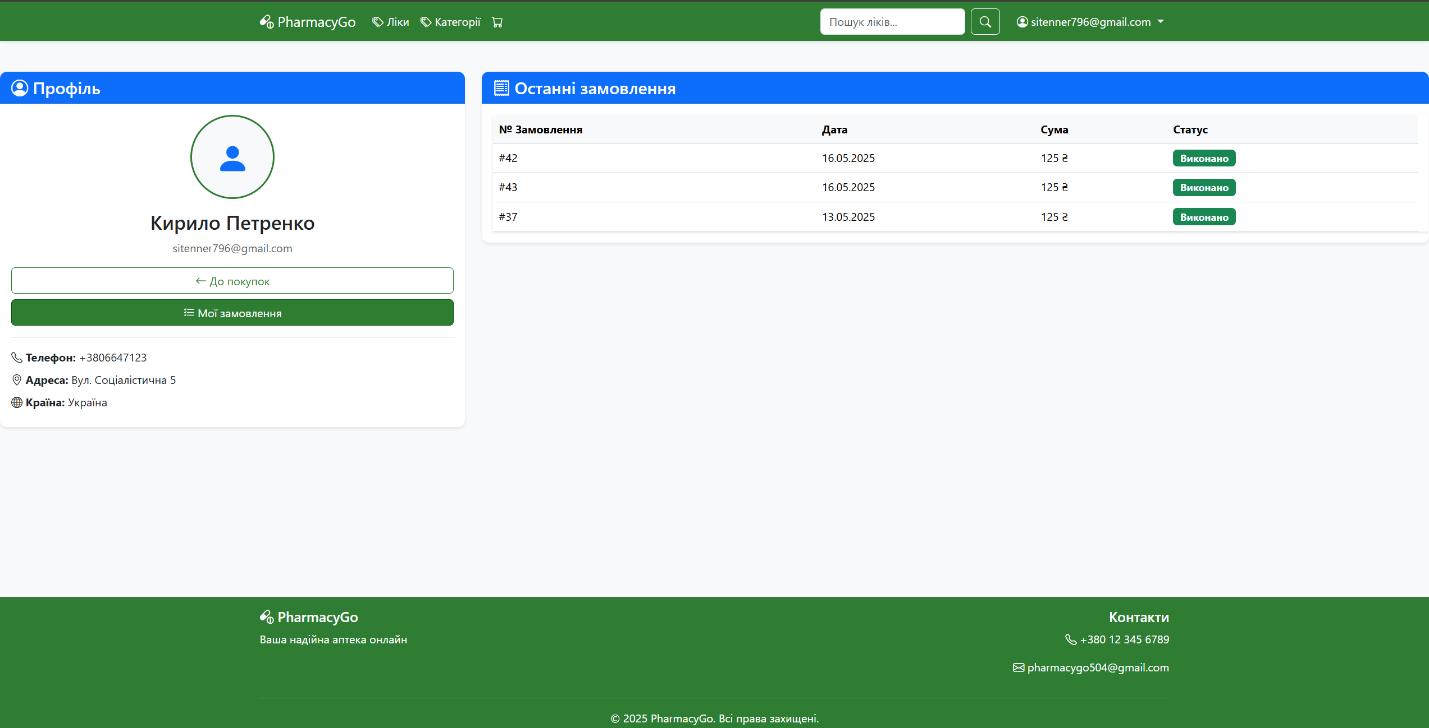
Інтерфейс користувача Вікно профілю користувача
17

Slide 18
Тестування
Підхід до тестування: Було застосовано мануальне тестування з акцентом на основну функціональність системи.
Цілі: – перевірка коректної роботи ключових функцій; – виявлення логічних, функціональних та інтерфейсних помилок.
Що тестувалось: – авторизація користувача; – додавання, редагування, видалення записів; – пошук; – створення замовлень; – обробка помилкових та порожніх даних.
Приклади проведених тест-кейсів наведено на слайді 17
18

Slide 19
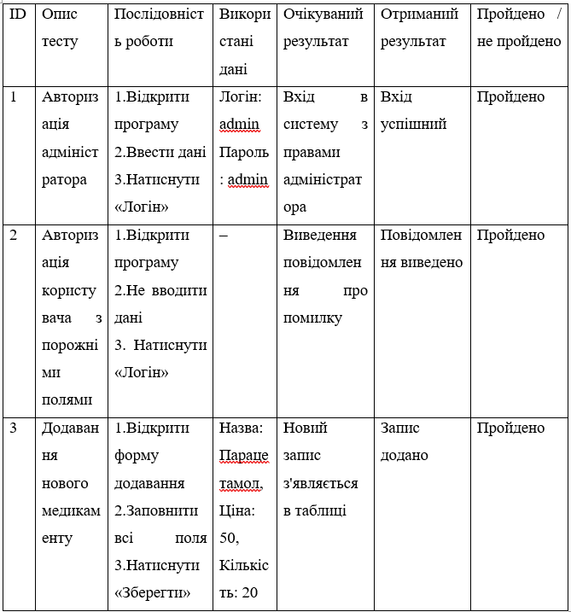
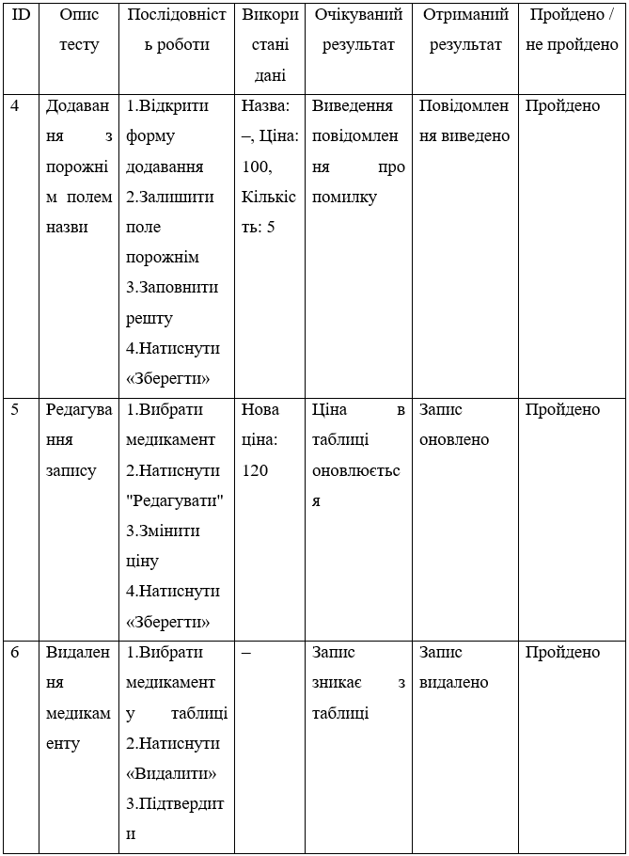
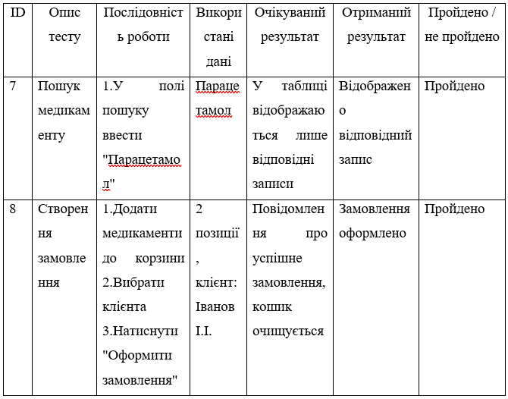
Тестування
19

Slide 20
Підсумки
У результаті роботи створено систему PharmacyGo для автоматизації аптечної діяльності. Реалізовано вебінтерфейс для клієнтів та десктопну частину для працівників. Застосовано сучасний стек технологій: C#, ASP.NET Core, SQL Server на Azure.
Система забезпечує зручне управління товарами, замовленнями та клієнтами. Архітектура є масштабованою, безпечною та готовою до розширення.
У майбутньому можливе доповнення функціоналу: аналітика, мобільна версія, інтеграція з медичними сервісами.
20

